Slide 1



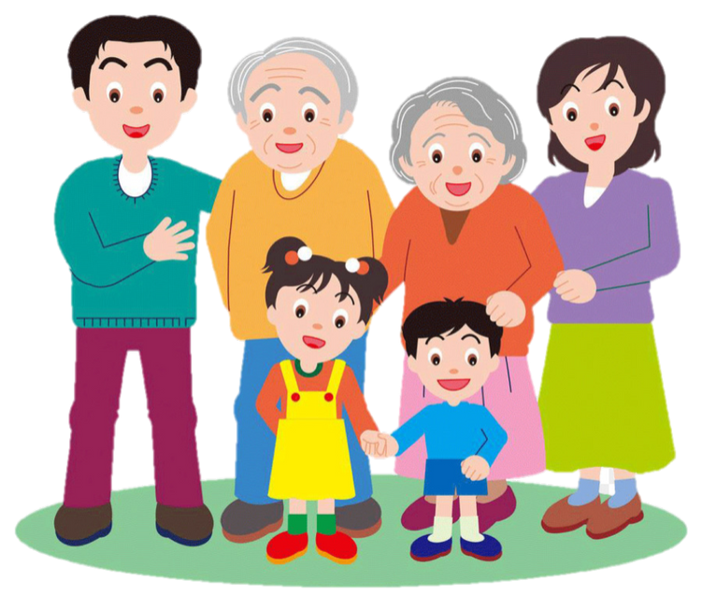
Webinar membangun Resiliensi Keluarga Internalisasi nilai-nilai Transendensi dan Spiritualitas di Masa Pandemi
Oleh
Menteri Pemberdayaan Perempuan dan Perlindunga Anak

Slide 2



DATA KASUS COVID-19 DI DUNIA
Per tanggal 20 Okt 2020
Total kasus terkonfirmasi
40, 6 JUTA
Total kasus meninggal
dunia
A T L A N T I C O C E A N
P A C I F I C O C E A N
1,1 JUTA
P A C I F I C O C E A N
Total kasus kesembuhan
I N D I A N O C E A N
30,3 JUTA
Sumber : Worldmeters

Slide 3
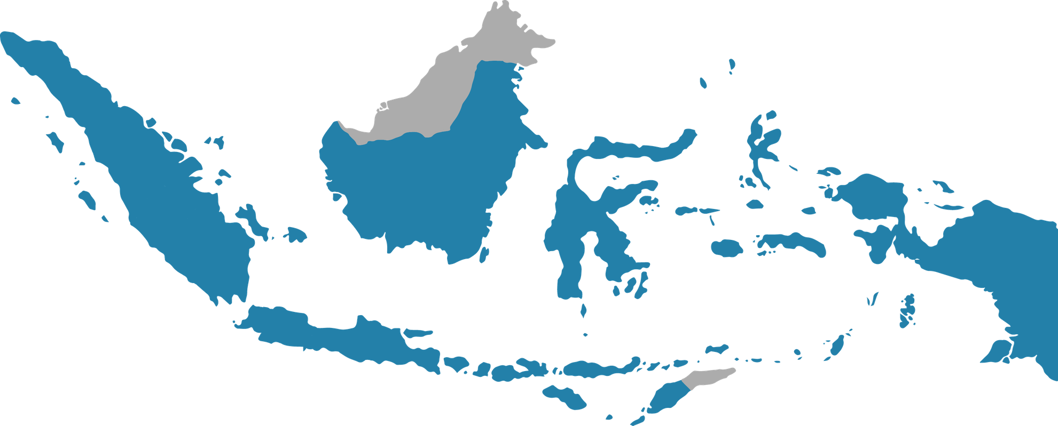
DATA KASUS COVID-19 DI INDONESIA
Per tanggal 18 Okt 2020
Total kasus terkonfirmasi
365.240
Total kasus meninggal dunia
12 . 617
Total kasus kesembuhan
289.283
Sumber : Worldmeters

Slide 4


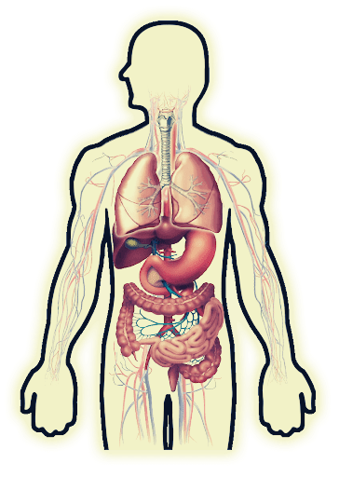
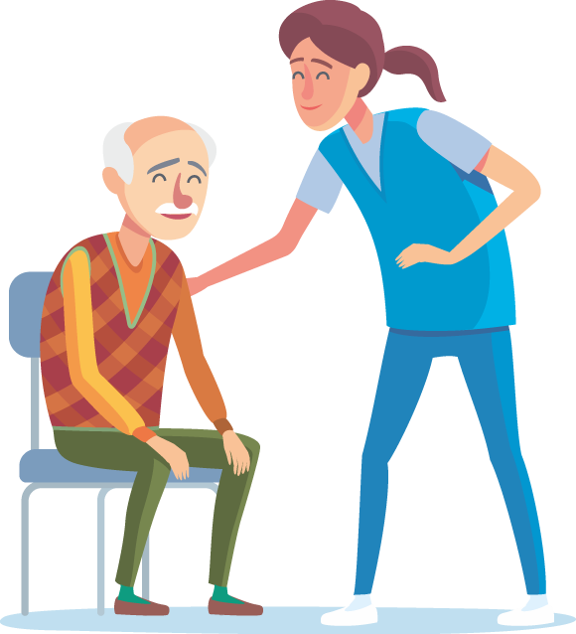
KELOMPOK RENTAN BERESIKO COVID-19
Individu dengan riwayat kesehatan tertentu
Kelompok Lansia
Hipertensi Ginjal Kanker
Jantung Diabetes
Penyakit Pernafasan
Kehamilan

Slide 5





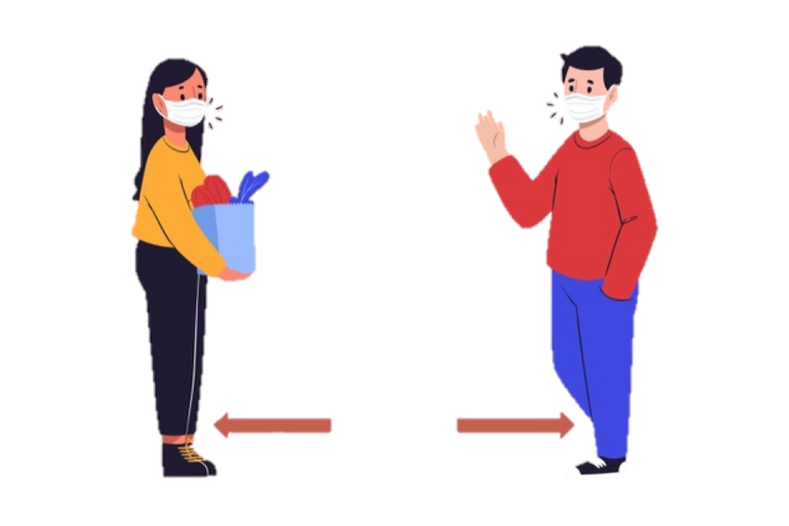



PENCEGAHAN COVID-19
Stay at home
Mencuci tangan dengan sabun
menutup mulut saat
bersin/batuk
Menjaga Jarak
Menggunakan masker saat keluar rumah

Slide 6


10 Aksi BERJARAK
Tetap di rumah
Hak perempuan dan anak terpenuhi 3.Alat pelindung Diri tersedia
Jaga diri, keluarga, dan lingkungan
membuat tanda peringatan 6.Menjaga jarak fisik
mengawasi keluar masuk orang dan barang
menyebarkan informasi yang benar 9.Aktivasi media komunikasi online 10.Aktivasi Rumah Rujukan

Slide 7

Tujuan BERJARAK
Membangun platform komunikasi untuk memastikan kondisi perempuan, anak dan keluarga aman dari bahaya paparan COVID-19 di seluruh Indonesia.
Tujuan khusus BERJARAK untuk menggalang kekuatan jejaring, kader dan relawan Pemberdayaan Perempuan dan Perlindungan Anak untuk memastikan terpenuhi hak-hak dasar perempuan dan anak selama masa darurat pandemi COVID-19.

Slide 8
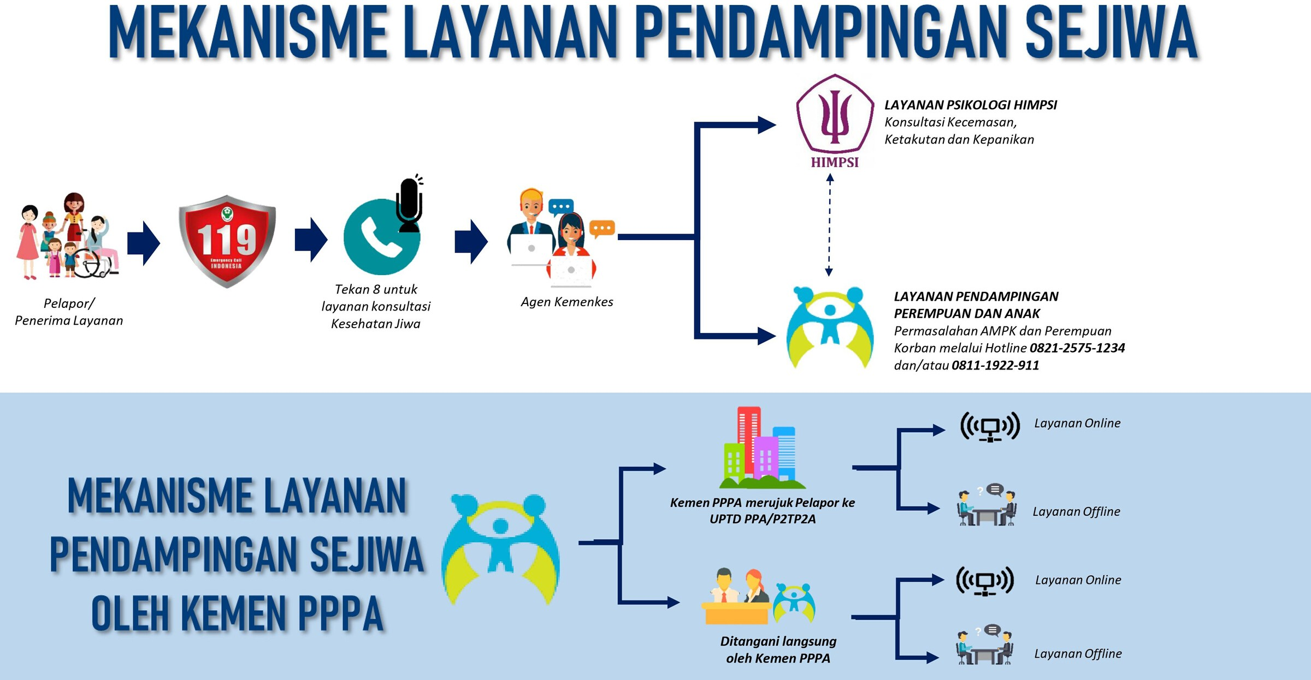

Slide 9
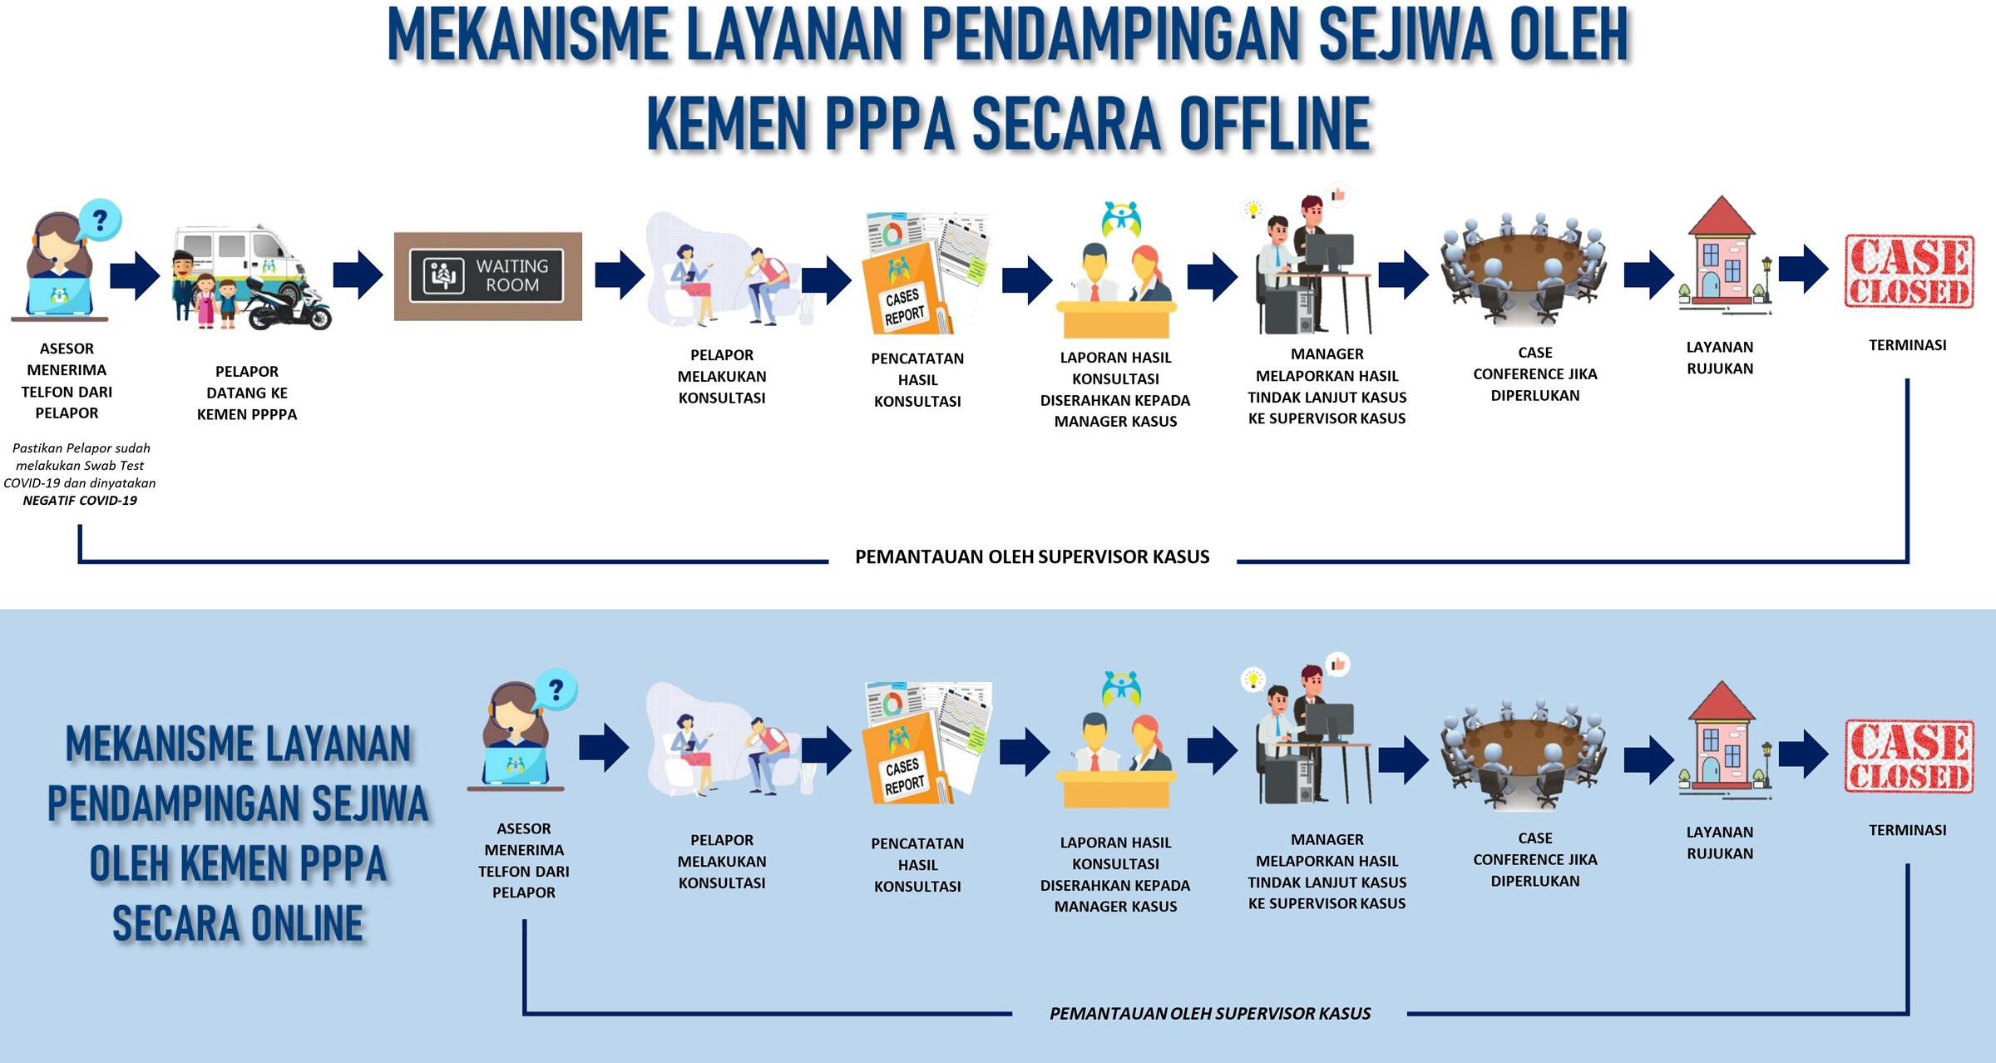

Slide 10


Data Layanan Sehat Jiwa (SEJIWA) Kemen PPPA
per tanggal 15 September 2020
JUMLAH KASUS
KASUS DEWASA
KASUS DEWASA
KASUS ANAK
KASUS ANAK
13.027 Kasus
Bentuk kasus :
Bentuk kasus :
Bentuk Kasus :
Fisik psikis Seksual
Pemenuhan kebutuhan
Dewasa : 4,080 kasus Anak : 180 kasus
Kasus Kekerasan
Kasus lainnya
Fisik Psikis
Ekonomi (Penelantaran)

Slide 11
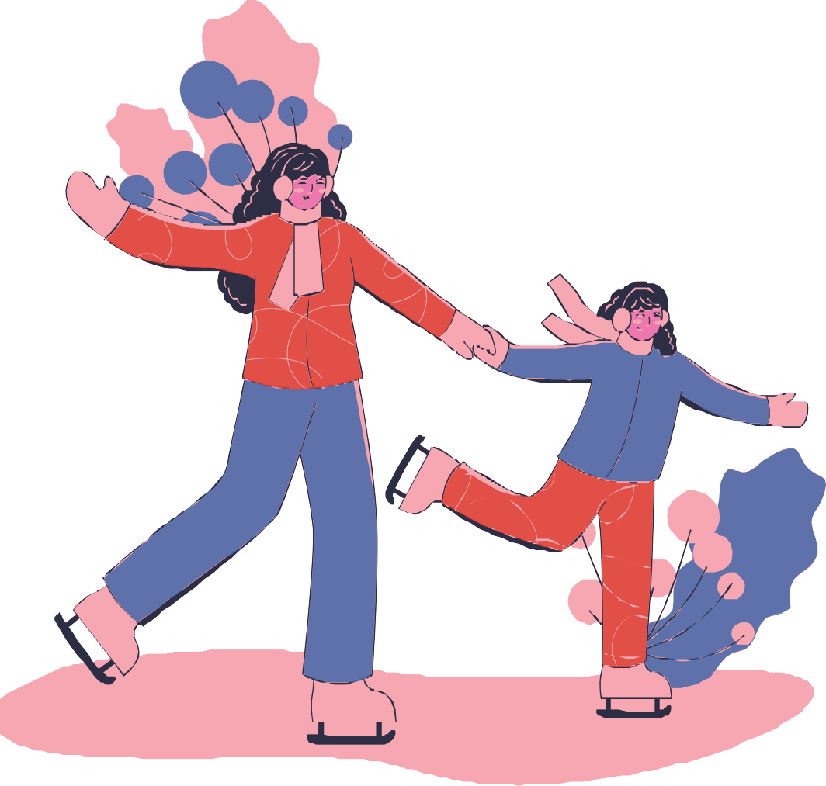


SALAH SATU UPAYA
PENANGANAN
BANTUAN PSIKOSOSIAL
Bantuan yang diberikan untuk
memfasilitasi kemampuan untuk bangkit kembali (resiliensi) yang ada dalam diri individu, keluarga, dan komunitas sehingga mampu bangkit dari dampak situasi krisis yang dialami.

Slide 12

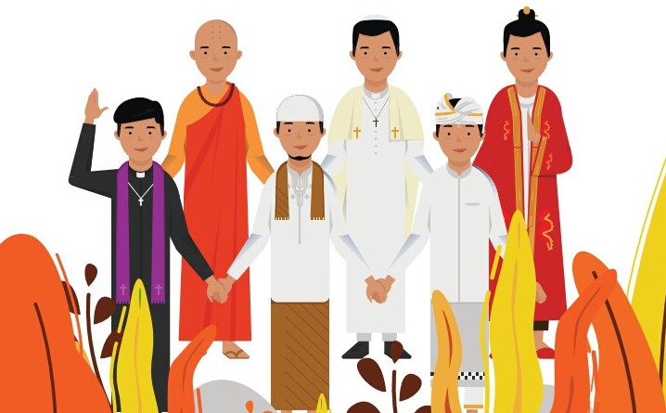

Tokoh Agama dan Organisasi Keagamaan
Tokoh Agama dan Organisasi keagamaan memiliki peranan yang sangat penting dalam memberikan dukungan Psikososial kepada masyarakat terkhusus umat dari masing- masing agama.

Slide 13


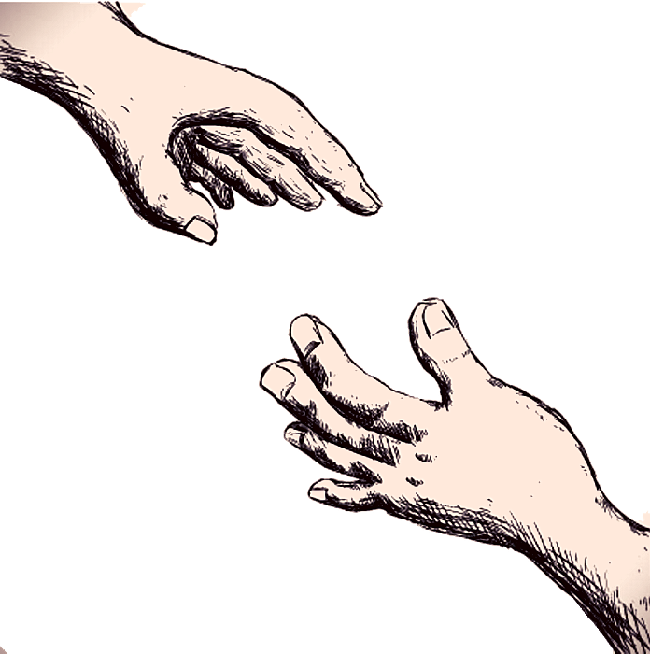
Sinergi dan Kerjasama
Tokoh agama tidak dapat bekerja sendiri dalam memberikan dukungan psikososial. Tokoh agama dapat bekerjasama dengan unit penanganan Perempuan dan Anak yang telah terbentuk di daerah.
UPTD/P2TP2A
PUSPAGA
Forum PUSPA
PATBM

Slide 14


Sinergi dan Kerjasama
Pentingnya untuk sinergi dengan berbagai komponen masyarakat, seperti organisasi keagamaan, organisasi kemasyarakatan, perguruan tinggi, dunia usaha, dan media dalam mendukung pelaksanaan program pemberdayaan perempuan dan kesetaraan gender dengan fokus pada lima kegiatan
prioritas KemenPPPA.

Slide 15


Harapan
Terjalinnya kerjasama atau sinergi antara Tokoh Agama dan Lembaga Keagamaan dengan Unit PPPA dan Lembaga Masyarakat lainnya dalam pemberikan dukungan psikososial dan terbangunnya sistem rujukan bagi Tokoh Agama dan Lembaga Keagamaan.

Slide 16
Terima kasih
Menteri Pemberdayaan Perempuan dan Perlindungan Anak
Bintang Puspayoga

